Slide 1
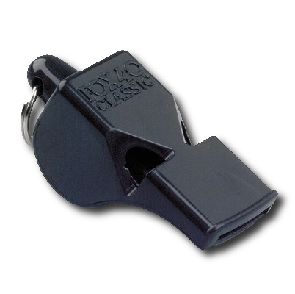
Samedi 01 dEcembre 2012
DEVENIR ARBITRE …

Slide 2
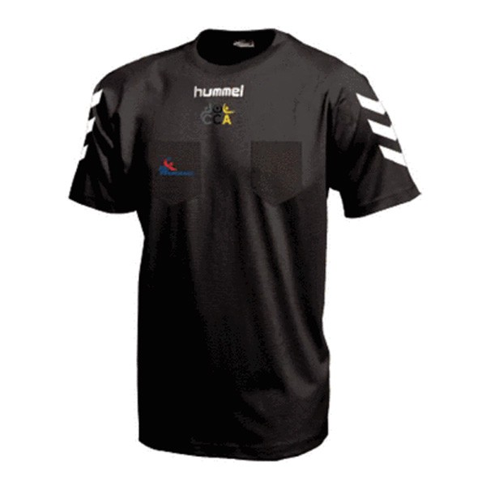
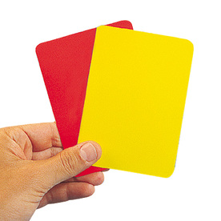
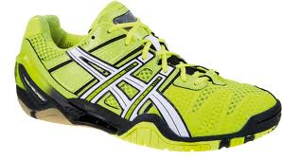
Samedi 01 dEcembre 2012
ARBITRE ?

Slide 3
Samedi 01 dEcembre 2012
Les principales fautes de jeu
C’est une faute d’un joueur qui relève plus d’une mauvaise réalisation d’un geste, d’une maladresse bien souvent dans le maniement du ballon qu’une attitude visant à atteindre son adversaire.
En général le joueur est tout seul lors de l’exécution d’une faute de jeu.

Slide 4
Samedi 01 dEcembre 2012
Le marcher
2. Le double dribble (ou reprise)
3. Le dribble en l’air
4. L’empiétement (ou la zone)
5. Le pied

Slide 5
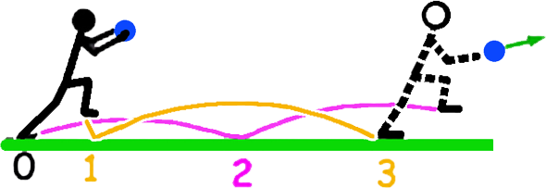
Samedi 01 dEcembre 2012
Le marcher

Slide 6
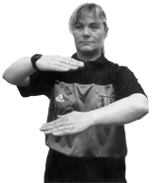
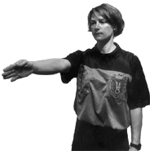
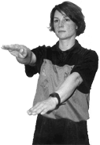
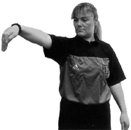
Samedi 01 dEcembre 2012
EXPLICATION
Les GESTES
SENS DU JEU

Slide 7
Samedi 01 dEcembre 2012
Les DIFFERENTS JETS

Slide 8
Samedi 01 dEcembre 2012
L’engagement
La remise en jeu
Le renvoi
Le jet franc
Le jet de 7 mètres

Slide 9
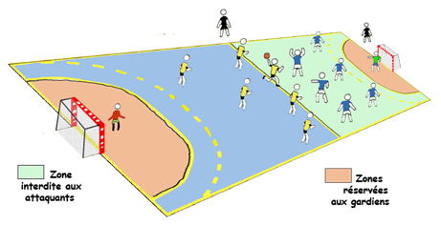
Samedi 01 dEcembre 2012
L’engagement

Slide 10
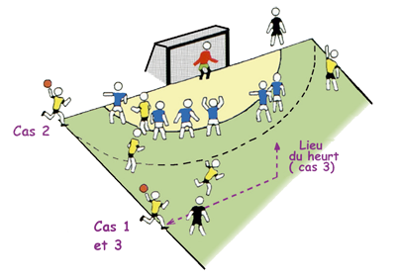
Samedi 01 dEcembre 2012
La remise en jeu

Slide 11
Samedi 01 dEcembre 2012
Le renvoi
Le jet franc
Le jet de 7 m

Slide 12
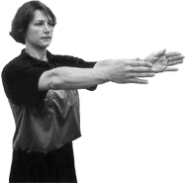
Samedi 01 dEcembre 2012
Les GESTES
EXPLICATION
SENS DU JEU

Slide 13
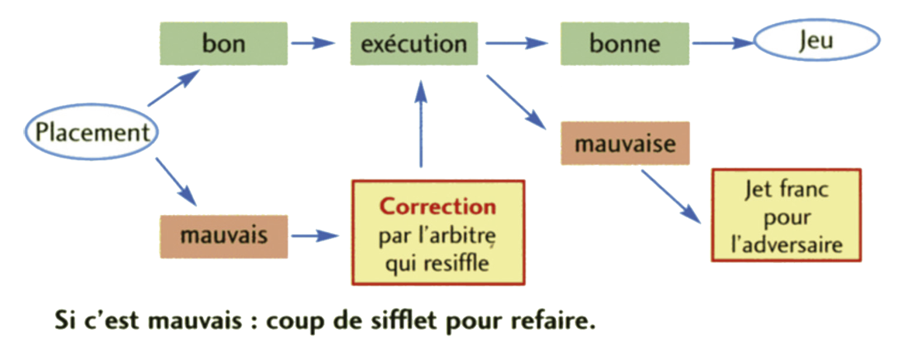

Slide 14
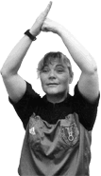
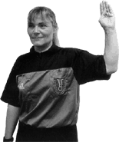
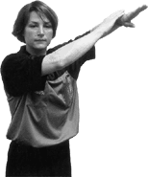
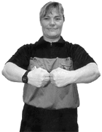
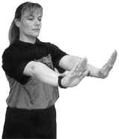
Samedi 01 dEcembre 2012
EXPLICATION
Les AUTRES
GESTES
But
Passage en force
Avertissement
pour jeu passif
Jeu passif
SENS DU JEU
Ceinturage
Non respect des 3m
Avertissement
Disqualification
Exclusion

Slide 15
Samedi 01 dEcembre 2012
QUESTIONS | REPONSES
Si je me déplace en faisant glisser mon pied au sol je fais un pas ?
OUI,
Je peux faire plus de 1 pas entre 2 dribbles sans bloquer le ballon ?
OUI, sur contre attaque par exemple
Je peux dribbler en lançant le ballon en l’air pour éviter mon adversaire
NON,
Je siffle un pied si le ballon touche le genou du joueur ?
NON, faute en dessous du genou
Si zone d’un attaquant, le gardien doit lancer le ballon à l’endroit de la faute
NON, d’où il veut dans sa zone
En restant à l’extérieur de la surface de but, je peux jouer le ballon roulant au sol et le pousser dans le but ?
NON, le ballon au sol ne peut être joué que par le gardien.

Slide 16
Samedi 01 dEcembre 2012
MOTIF | CORRECTION
Des joueurs attaquants sont entre la ligne de jet franc (9m) et la surface de but (6m)
Faire rectifier le placement des joueurs avant l’exécution du jet
Le joueur joue le jet mais n’est pas au bon emplacement
Faire rectifier le placement et repartir par un coup de sifflet
Un joueur adverse n’est pas à 3 m du lanceur mais ne gêne pas l’exécution
On laisse jouer
Un joueur adverse n’est pas à 3m et gêne l’exécution du jet
Sanctionner le fautif (Avertissement, puis 2’). Repartir avec un coup de sifflet
Le joueur au bon emplacement lance le ballon en suspension
Mauvaise exécution : balle à l’équipe adverse avec coup de sifflet

